Slide 1
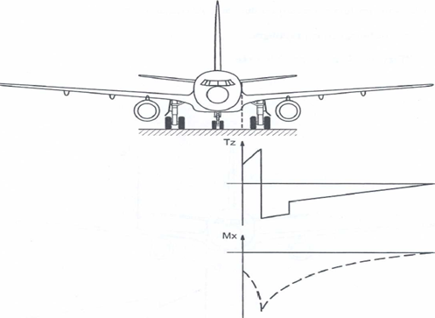
Alliages et matériaux utilisés en construction aéronautique

Slide 2
Références
Document Mermoz
Arrêté du Ministre des Transport N˚ 208-96 du 23 ramadan 1416 (13 février 1996) fixant le programme d’instruction et le régime des examens pour l’obtention de la licence de pilote de ligne avion
Notes:
L’élaboration de cours est appuyée sur les références…

Slide 3
Objectif pédagogique
Rendre un élève pilote en formation ATPL théorique capable d’analyser et de déterminer les contraintes mécaniques et les alliages et matériaux utilisés en construction aéronautique
Notes:
Ainsi

Slide 4
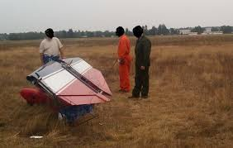
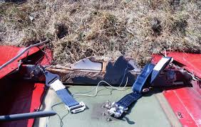
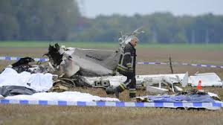
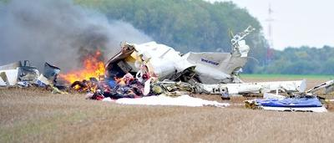
Sensibilisation
Accident aérien sur avion CAP 232 survenu le 30 août 2005
Accident aérien sur avion Pilatus PC-6 survenu le 19 octobre 2013

Slide 5
Plan
Objectif pédagogique
Notions sur les charges et les contraintes
Les matériaux utilisés en aéronautique
Evaluation

Slide 6
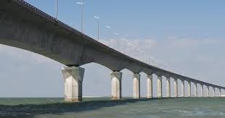
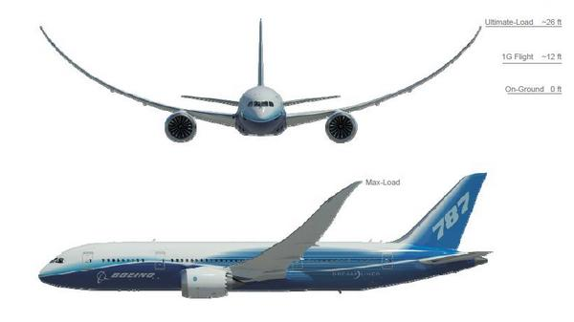
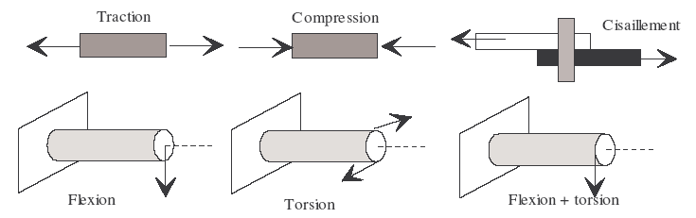
Notions sur les charges et les contraintes

Slide 7
Notions sur les charges et les contraintes
Le but de la résistances des matériaux est de déterminer la forme, les dimensions et la matière des pièces entrant dans une construction , de telle manière que ces pièces résistent aux efforts qui leur sont appliqués.
Cette notion de résistance implique non seulement que les pièces ne se rompent pas , mai aussi qu’elles n’atteignent pas des déformations prohibitives.

Slide 8
Notions sur les charges et les contraintes
En construction aéronautique, la résistance des matériaux joue un rôle d’autant plus important qu’il s’agit de :
Construire léger pour des nécessités vitales: il faudra s’efforcer d’obtenir un poids aussi réduit que possible tout en gardant la résistance nécessaire.
L’étude de la RDM a pour but
de connaître la façon dont les matériaux réagissent à certaines sollicitations;
de calculer les formes et les dimensions des pièces pour qu’elle puissent résister avec sécurité aux efforts qui leur sont appliqués.

Slide 9
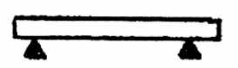
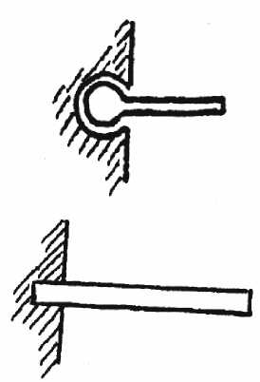
Notions sur les charges et les contraintes
Contraintes de fixations
Blocage dans une direction
Rotule
Encastrement

Slide 10
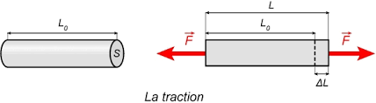
Traction
Expliquez le phénomène de la traction –Comment est elle définie ?
Faites un diagramme explicatif de cette contrainte (loi de Hook)-
Notions sur les charges et les contraintes
Les efforts appliqués tendent à allonger la pièce suivant son axe.
Le rapport de la charge sur la section de la pièce s'appelle la contrainte.
Elle est normale à la section s.
Allongement relatif (Déformation) $ε=\frac{∆l}{l}$
Contrainte $σ=\frac{F}{S}$

Slide 11
Traction
Notions sur les charges et les contraintes

Slide 12
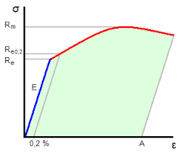
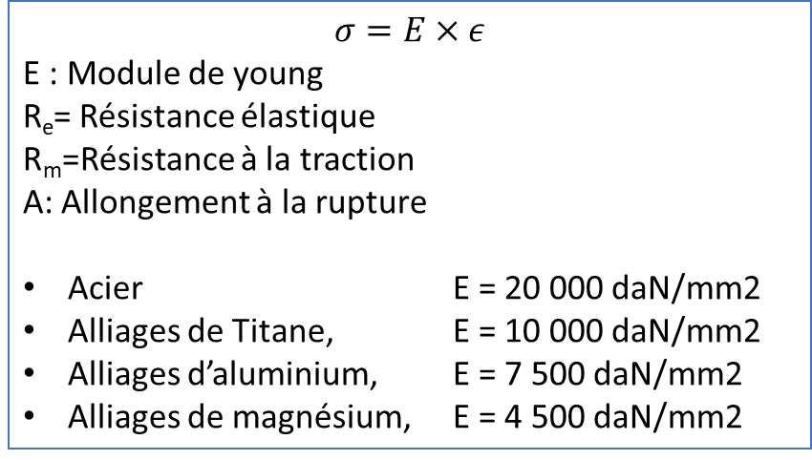
Traction
Notions sur les charges et les contraintes
$$σ=E×ε$$
E : Module de young
R_{e}= Résistance élastique
R_{m}=Résistance à la traction
A: Allongement à la rupture
Acier E = 20 000 daN/mm2
Alliages de Titane, E = 10 000 daN/mm2
Alliages d’aluminium, E = 7 500 daN/mm2
Alliages de magnésium, E = 4 500 daN/mm2

Slide 13
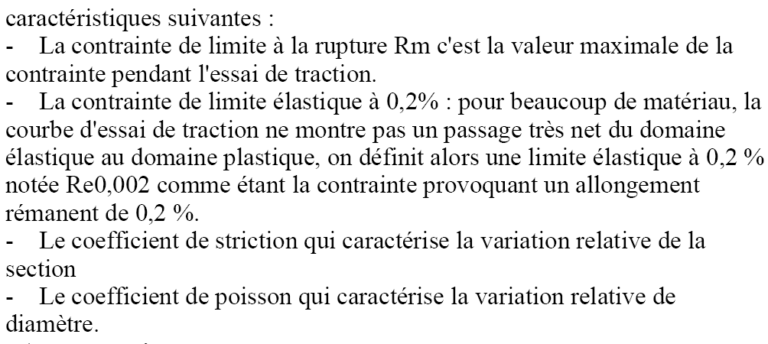
Traction
Notions sur les charges et les contraintes
E : Module de young
R_{e}= Résistance élastique
R_{m}=Résistance à la traction
A: Allongement à la rupture

Slide 14
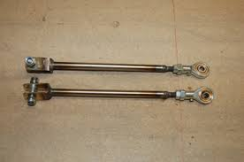
Traction
Expliquez le phénomène de la traction –Comment est elle définie ?
Faites un diagramme explicatif de cette contrainte (loi de Hook)-
Notions sur les charges et les contraintes
Il existe une contrainte de limite élastique et une contrainte de rupture.
Pour faire travailler un matériau sous des contraintes réelles inférieures aux limites théoriques, on tient compte d'un coefficient de sécurité qui donne la contrainte pratique.
Exemple de sollicitation en traction :
Timonerie rigide de commande de vol - Biellette.

Slide 15
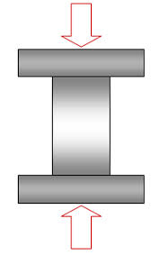
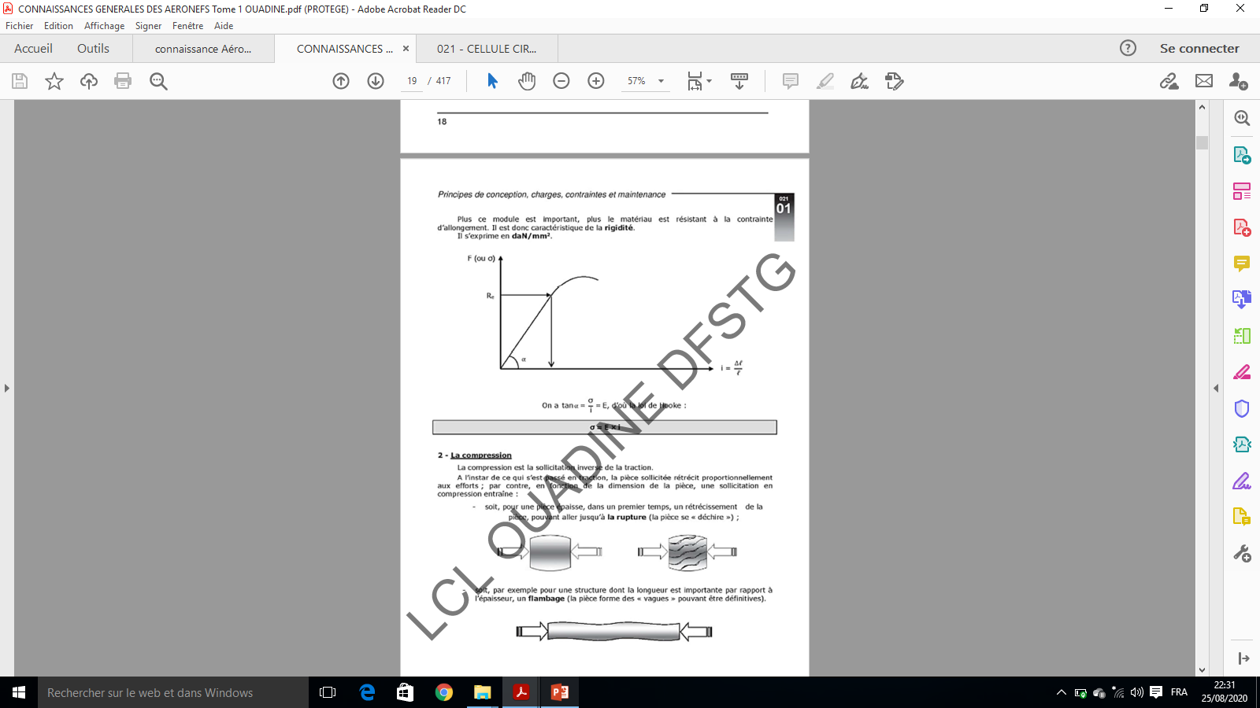
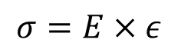
Compression
Notions sur les charges et les contraintes
En fonction de la dimension de la pièce:
Une pièce épaisse: dans un premier temps, un rétrécissement de la pièce, pouvant aller jusqu’à la rupture
Une structure dont la longueur est importante par rapport à l’épaisseur: un flambage
Pendant un vol stabilisé l’extrados de l’aile est soumis à la compression donc au flambage.
$$σ=E×ε$$
Notes:
A l’instar de ce qui s’est passé en traction, la pièce sollicitée rétrécit proportionnellement aux efforts; conforment à la même équation de la traction
Par contre, en fonction de la dimension de la pièce, une sollicitation en compression entraine :
Soit une pièce épaisse dans un premier temps, un rétrécissement de la pièce, pouvant aller jusqu’à la rupture
Soit par exemple pour une structure dont la longueur est importante par rapport à l’épaisseur, un flambage
On lutte contre le flambage en utilisant des pièces de faible longueur, rayon important et type de liaison bi-encastrée. Pendant un vol stabilisé l’extrados de l’aile est soumis à la compression donc au flambage.

Slide 16
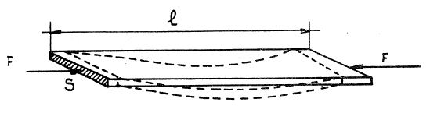
Compression
Une pièce est dite longue quand sa longueur est supérieure à 5 fois la plus petite dimension de la section droite s.
Panneau de revêtement partie inférieure fuselage Exemple de sollicitation au flambage

Slide 17
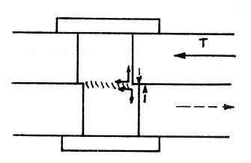
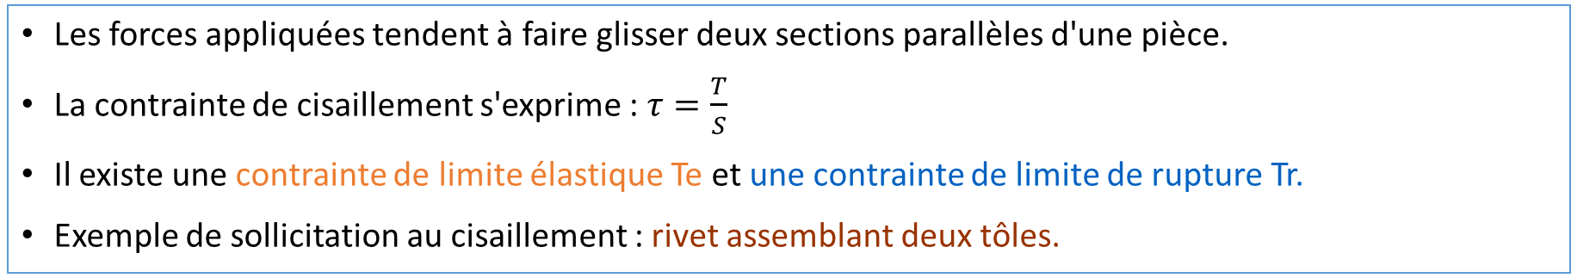
Cisaillement
Les forces appliquées tendent à faire glisser deux sections parallèles d'une pièce.
La contrainte de cisaillement s'exprime : $τ=\frac{T}{S}$
Il existe une contrainte de limite élastique Te et une contrainte de limite de rupture Tr.
Exemple de sollicitation au cisaillement : rivet assemblant deux tôles.

Slide 18
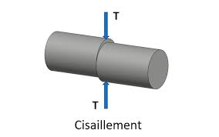
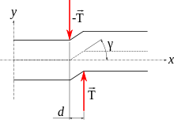
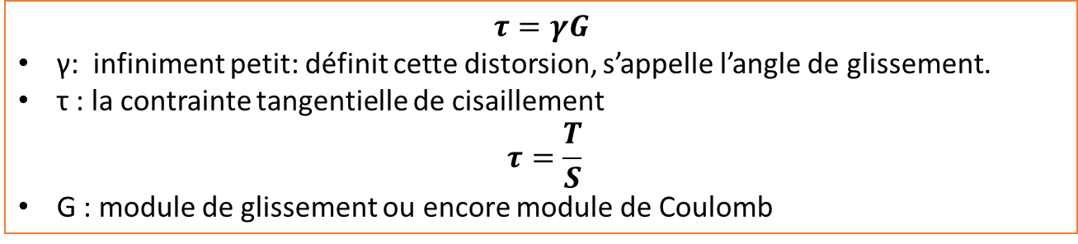
Cisaillement
Notions sur les charges et les contraintes
Un effort T appliquée parallèlement à une section T est appelle l’effort tranchant
$$τ=γG$$
γ: infiniment petit: définit cette distorsion, s’appelle l’angle de glissement.
τ : la contrainte tangentielle de cisaillement
$$τ=\frac{T}{S}$$
G : module de glissement ou encore module de Coulomb

Slide 19
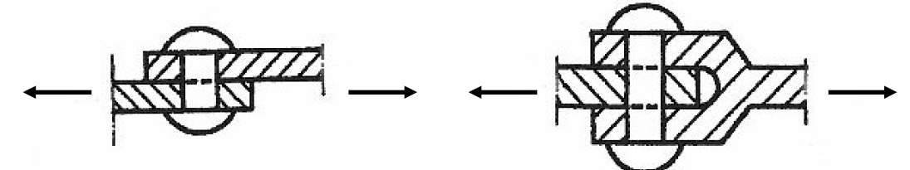
Cisaillement
Notions sur les charges et les contraintes
La résistance d’un matériau est généralement moins bonne au cisaillement qu’en traction.
Pour les métaux : τ_{R}≈3/5 σ_{R.}
C’est le cas des contraintes s’exerçant sur les rivets, les clous, les filetages des assemblages vissés.
En outre l’effort tranchant provoque un moment de flexion sur chaque section

Slide 20
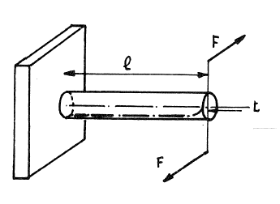
Torsion
Les efforts appliqués tendent à faire tourner les sections droites d'une pièce, les unes par rapport aux autres,
les génératrices ont tendance à s'enrouler suivant des hélices.
La torsion est un cisaillement pur : le glissement des 2 sections l'une par rapport à l'autre correspond à une contrainte de cisaillement.
Exemple de sollicitation à la torsion : nervure d'aile.

Slide 21
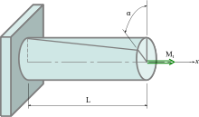
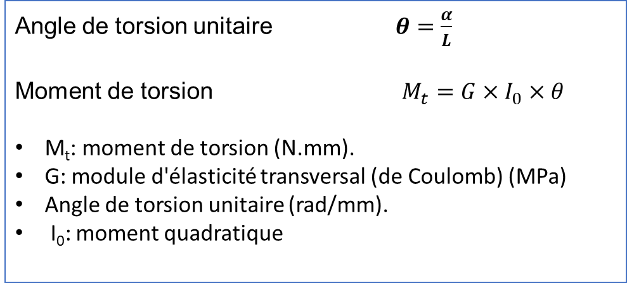
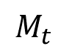
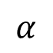
Torsion
Notions sur les charges et les contraintes
Angle de torsion unitaire $θ=\frac{α}{L}$
Moment de torsion $M_{t}=G×I_{0}×θ$
M_{t}: moment de torsion (N.mm).
G: module d'élasticité transversal (de Coulomb) (MPa)
Angle de torsion unitaire (rad/mm).
I₀: moment quadratique
$$α$$
$$M_{t}$$
Toutes les parties de la pièce sont entrainées en rotation, a l’exception du centre de chaque section ;
la ligne de tous ces centres est appelée fibre neutre.
contrainte de cisaillement qui est maximale à l’encastrement et décroit pour devenir nulle à l’extrémité.
Ce cisaillement est maximum en surface et va diminuer en se dirigeant vers le centre, ou il est nul
Dans le domaine élastique, le moment de torsion Mt est proportionnel à l'angle unitaire de torsion θ

Slide 22
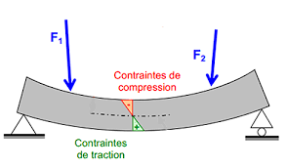
Flexion
Notions sur les charges et les contraintes
On dit qu'une poutre prismatique travaille en flexion quand les efforts qui la sollicitent tendent à modifier sa courbure longitudinale.
La flexion proprement dite agit rarement seule.
Elle est le plus souvent accompagnée de cisaillement provenant de l'effort tranchant.
Le moment fléchissant engendre des contraintes de traction et de compression.

Slide 23
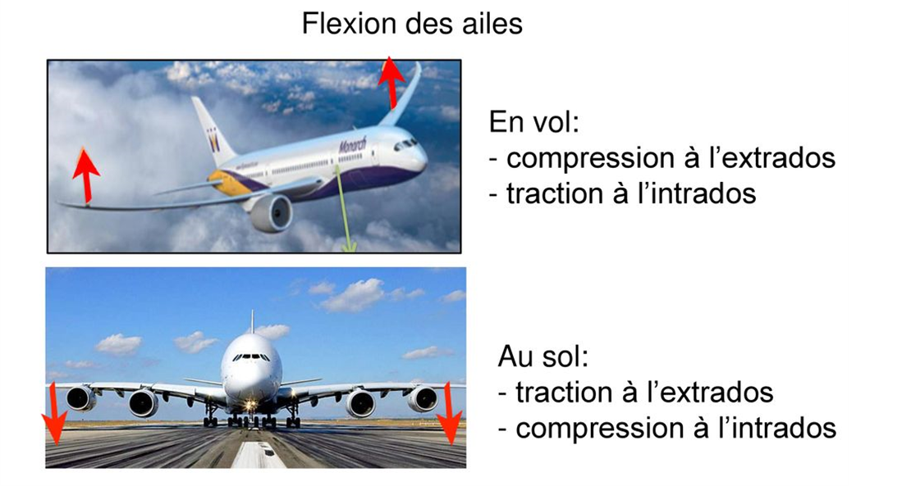
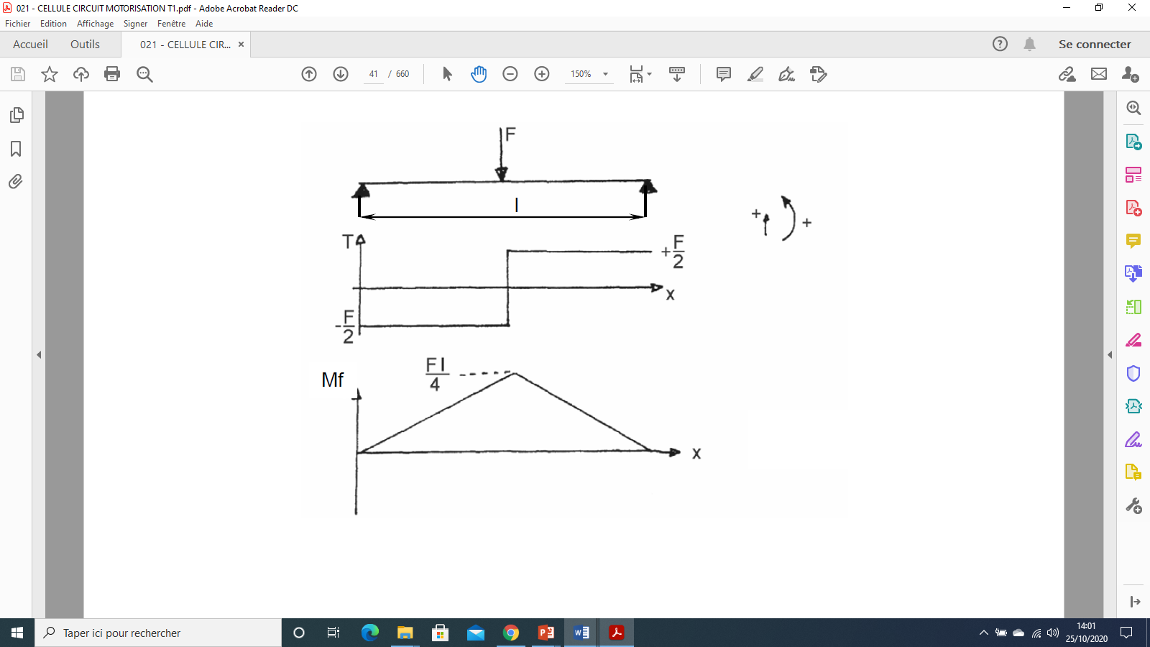
Flexion
Notions sur les charges et les contraintes
La structure subit donc des contraintes de traction sur la partie supérieure et de compression sur la partie inferieur.

Slide 24
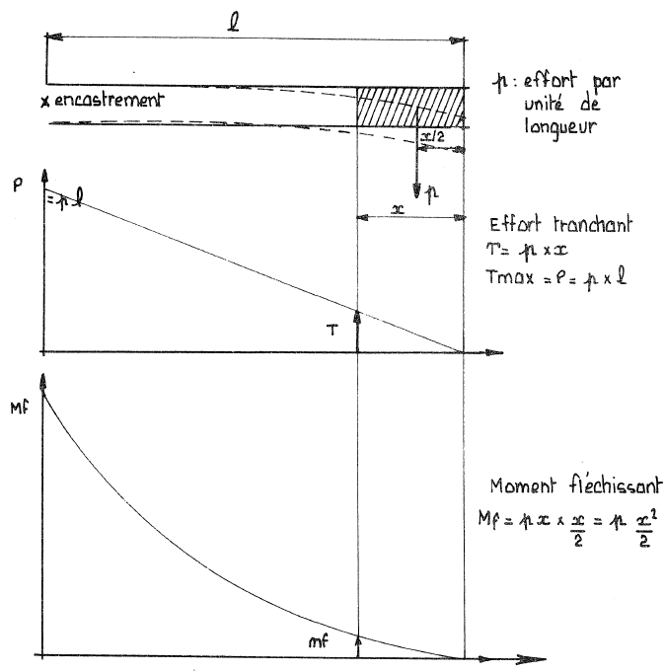
Notions sur les charges et les contraintes
Flexion d'une poutre encastrée
Pour calculer les contraintes dues à la flexion, d'une poutre encastrée par exemple, il est nécessaire de connaître l'effort tranchant pour calculer et le moment fléchissant pour calculer

Slide 25
Fatigue
Le phénomène de vieillissement de la structure est du aux efforts alternés que l'on peut classer comme suit :
- charges dont les cycles et les grandeurs sont bien définis, ce sont les forces de pressurisation de la cabine étanche, les forces de portance et de traînée, le poids.
- charges dont les grandeurs seules sont bien définies, c'est la charge de tir pour un avion de combat.
- charges aléatoires, elles ne sont connues que statistiquement, ce sont les efforts dus aux rafales atmosphériques, aux évolutions symétriques et dissymétriques, aux atterrissages.
- charges accidentelles totalement inconnues et imprévues, ce sont, entre autres, les vibrations et le flutter.

Slide 26
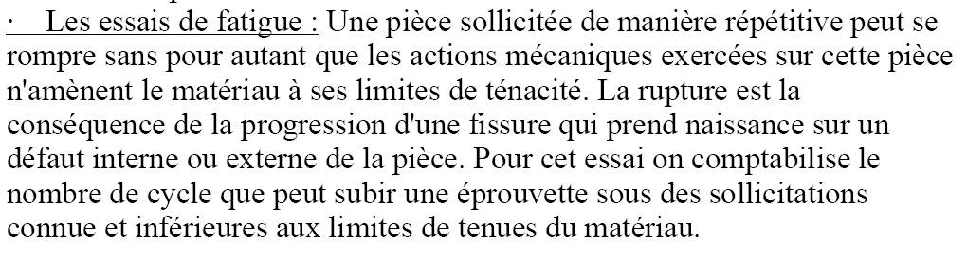
Fatigue
Les essais d'endurance effectués sur éprouvettes montrent que faire travailler une structure en dessous de sa limite élastique ne suffit pas.
Les contraintes devront, si la pièce est soumise à des contraintes alternées, rester inférieures à la contrainte de limite d'endurance.

Slide 27
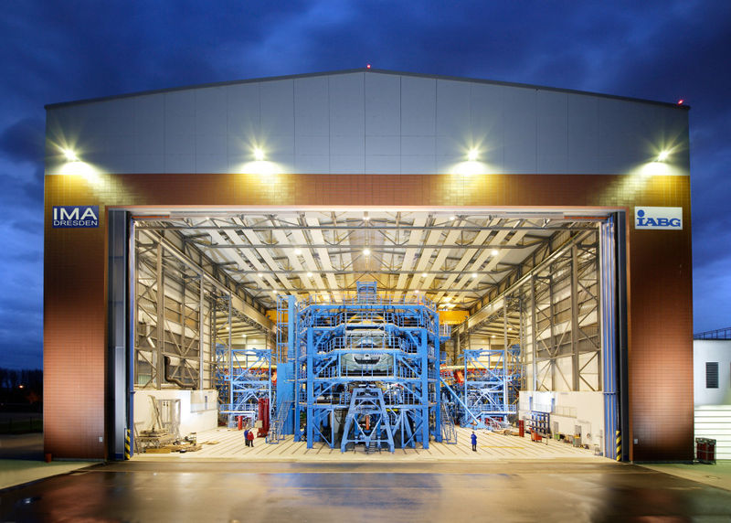
Fatigue
Test de fatigue de la structure d'un A380

Slide 28
Fatigue
Nous venons de voir que les forces qui sont appliquées à la structure ne le sont pas toujours d'une manière permanente et statique.
Il faut considérer la fréquence d'application des charges alternées quand l'avion vole, amenant ce que l'on appelle le phénomène de fatigue. On dit que la structure vieillit.

Slide 29
Fluage
Le fluage est le comportement plastique d'un matériau soumis à une contrainte mécanique et thermique. Ce problème est nouveau dans le domaine de la conception des cellules.
La structure d'un avion supersonique est soumise à l'échauffement cinétique et aux efforts dus au vol : les conditions du fluage existent.
Lors de la vie de l'avion, les déformations cumulées ne devront pas dépasser un niveau inacceptable pour le bon fonctionnement et la sécurité de la structure.

Slide 30
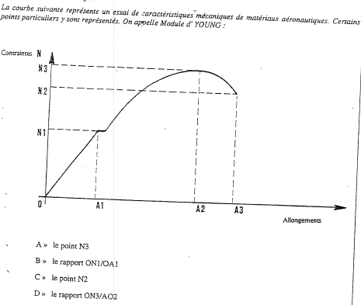
QUESTION N°1

Slide 31
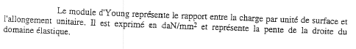
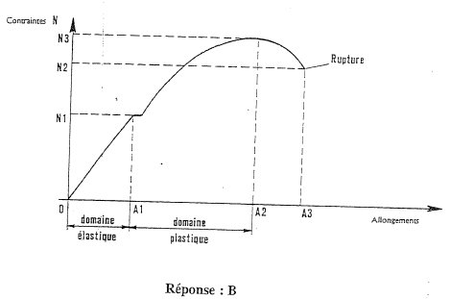
QUESTION N°1

Slide 32
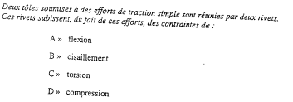
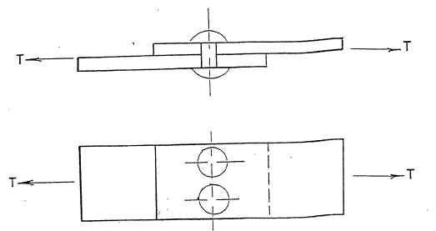
QUESTION N°2

Slide 33
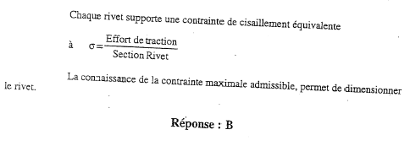
QUESTION N°2

Slide 34
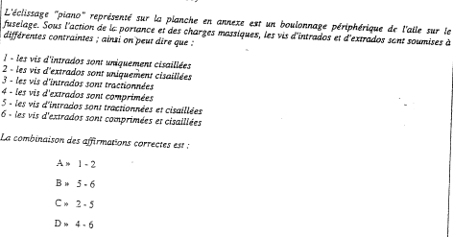
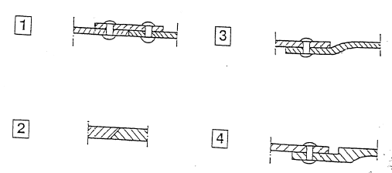
QUESTION N°3

Slide 35
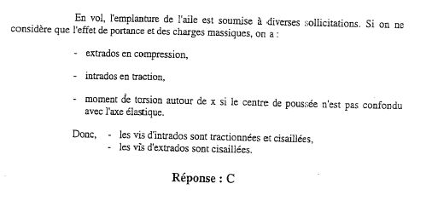
QUESTION N°3

Slide 36
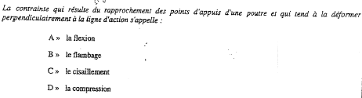
QUESTION N°4

Slide 37
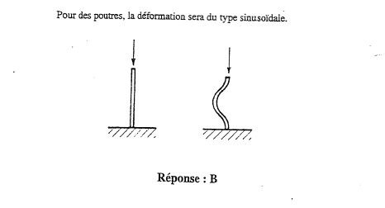
QUESTION N°4

Slide 38
Les matériaux utilisés en aéronautique
En aéronautique le choix des matériaux est très important et tient compte de plusieurs facteurs:
nécessité de construire solide et léger
importance des contraintes mécaniques, chimiques et thermiques supportées
sécurité : incombustibilité et résilience
considérations économiques : prix de revient, facilité d'usinage

Slide 39
Les matériaux utilisés en aéronautique
En conséquence, les matériaux choisis devront posséder :
des caractéristiques mécaniques élevées pour une densité aussi faible que possible : rapport "résistance/densité" élevé.
une grande résistance à la fatigue : les alliages d'aluminium au cuivre sont meilleurs que les alliages d'aluminium au zinc.
une bonne tenue à la corrosion : l'aluminium pur est bon, le titane et l'acier inoxydable sont excellents.
une bonne résistance et rigidité à une élévation de température :
les alliages d'aluminium au cuivre sont meilleurs que ceux au zinc et conservent cette qualité jusqu'à 150°C,
certaines matières plastiques la conservent jusqu'à 250°C,
les alliages de titane jusqu'à 400°C,
les aciers inoxydables stabilisés jusqu'à 600°C
le nimonic (alliage au nickel, chrome et cobalt) pour des températures encore supérieures.
une résistance au fluage satisfaisante. Le fluage est la déformation lente provoquée par la combinaison de contraintes thermique

Slide 40
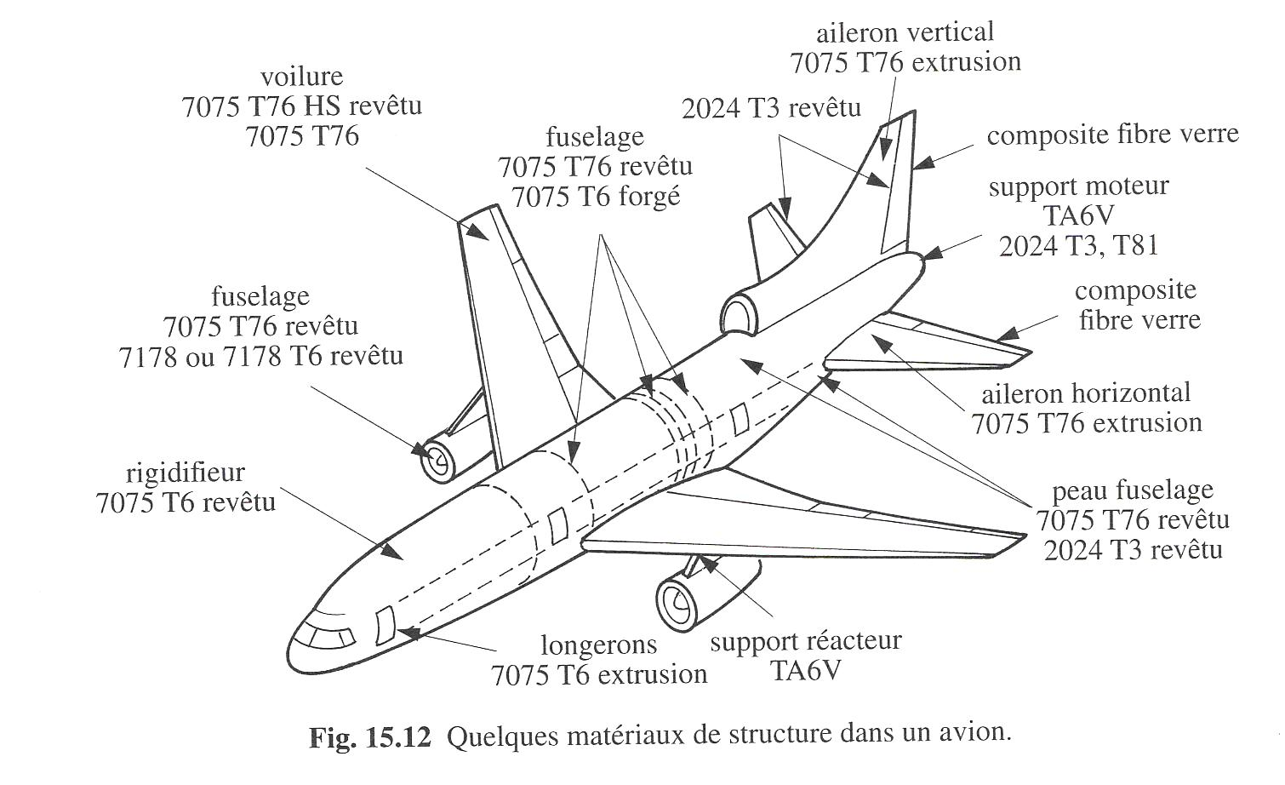
Les matériaux utilisés en aéronautique
Trois critères de choix des matériaux:
résistance,
légèreté,
prix de revient.
On trouve principalement:
des aciers,
des alliages légers,
des alliages ultralégers
des matériaux composites.

Slide 41
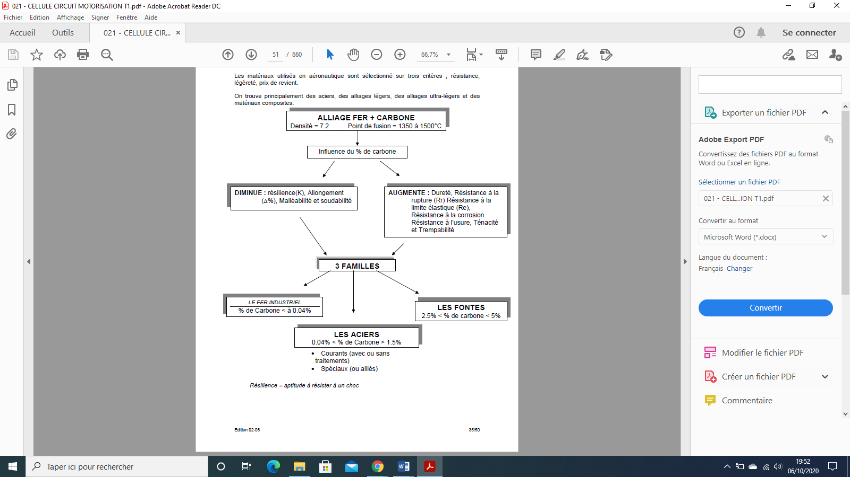
Alliages Fer- Carbone
Les matériaux utilisés en aéronautique

Slide 42
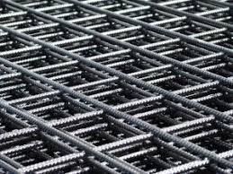

Les aciers ordinaires ou non alliés
Les matériaux utilisés en aéronautique
Composition de l’acier :
Fer ................ base
Carbone........ 0.04 à 1.5%
Silicium ......... 0.1 à 1%
Manganèse... 0.1% à 1% Provient du minerai
Phosphore .... 0.08%
Soufre ........... 0.08%
Pour une faible variation de carbone, on obtient une influence considérable sur les propriétés mécaniques de l’acier notamment la dureté.

Slide 43


Les matériaux utilisés en aéronautique
Les aciers ordinaires ou non alliés:
Désignation normalisée de l’acier
Exemple : E 360
E : pour Acier de construction mécanique
360 : représente la valeur minimale de résistance en traction à la limite élastique exprimée en N/mm² ou Mpa
Le terme aciers d’usage général rassemble une famille d’aciers destinés aux bâtiments et travaux publics.
Exemple: XC38
XC, C: pour les aciers non alliés spéciaux
Leur composition est plus précise et plus pure et correspond à des usages définis à l’avance:
les forets, ressorts, arbres de transmission, matrices (moule)
Notes:
Désignation normalisée de l’acier :

Slide 44

Les aciers faiblement alliés
Les matériaux utilisés en aéronautique
Ce sont des aciers auxquels on ajoute, au cours de leur élaboration, un ou plusieurs métaux afin de modifier les caractéristiques mécaniques.
Aucun des éléments d’alliage ne dépassant pas 5%.
Le choix et la teneur sont fonction des caractéristiques à obtenir.
Ils sont utilisés pour des applications nécessitant une haute résistance.
Eléments d’addition :
Nickel (Ni) : Augmente la résistance à la traction, la limite élastique, la résistance à la chaleur
Chrome (Cr) : Confère à l’acier une grande résistance à la corrosion et une excellente tenue en température.
Tungstène (W) : Donne aux aciers une forte résistance à l’usure. C’est un métal rare et cher.

Slide 45

Les aciers faiblement alliés: Désignation normalisée
Les matériaux utilisés en aéronautique
Exemple : 30 Cr Al Mo 6.12
30 : nombre représentant la teneur en carbone en centième de pour cent : 0.30% de carbone
Cr Al Mo : Série de lettre indiquant les éléments d’alliage dans l’ordre des teneurs décroissantes
6 et 12 : teneur de l’élément principal d’alliage
multiplié par 4 pour les métaux suivants: Cr Chrome, Co Cobalt, Mn Manganèse Ni Nickel, Si Silicium
(6 : 1.5% de chrome et 12 :1.2% d’aluminium)
Tous les autres éléments (Aluminium, Titane, Tungstène) ont leurs % multipliés par 10.

Slide 46

Les aciers fortement alliés
Les matériaux utilisés en aéronautique
Aciers dans lequel un élément d’alliage est au moins égal à 5%
L’incorporation aux aciers classiques de certains éléments d’alliage en proportions élevées les rend insensibles à la corrosion, .
Exemple : X 30 Cr 13
(acier fortement allié :0,30% de carbone et 13% de chrome).
Les aciers inoxydables sont utilisés pour les ailettes de compresseurs avec notamment des additions de tungstène et de nickel.
Ils sont aussi utilisés dans les zones de structure demandant une haute résistance et une bonne tenue à la corrosion

Slide 47

Les aciers fortement alliés: Désignation normalisée
Les matériaux utilisés en aéronautique
Exemple : Z 10 CNT 18-8
Z aciers fortement alliés
10 teneur en carbone en centième de pour-cent : 0.10%
Cr Ni Ti éléments d'alliage dans l'ordre des teneurs décroissante
teneur moyenne de l'élément principale : 18%
teneur moyenne de l'élément secondaire : 8%

Slide 48
Alliages légers
Les matériaux utilisés en aéronautique
LES ALLIAGES LEGERS NON TREMPANTS
LES ALLIAGES LEGERS TREMPANTS
LES TRAITEMENTS THERMIQUES
LES NOUVEAUX ALLIAGES LEGERS

Slide 49
Alliages légers
Les matériaux utilisés en aéronautique
Ultra légers : densité est comprise entre 1 et 2. Le métal de base est le magnésium (σ=1,7).
Légers : densité est comprise entre 2 et 3. Le métal de base est l’aluminium (σ = 2,7).
L’aluminium n’est pas utilisé à l’état pur, dans la construction aéronautique à cause de ses caractéristiques mécaniques trop faibles.
On l’utilise sous forme de placage pour la protection contre la corrosion, de certaines tôles d’alliages légers.
Au contact de l’air, l’aluminium pur s’auto-protège par oxydation en créant un film d’alumine qui
Semi-légers : densité est supérieure à 3. Le métal de base est le titane (σ = 4,51).
limite les risques de corrosion.

Slide 50
Alliages légers: Désignation alphanumérique
Les matériaux utilisés en aéronautique
La première lettre désigne le métal de base.
Les autres lettres désignent les métaux d’alliage
Ils sont classées par ordre de teneurs décroissantes.
Ces lettres sont souvent suivies d’un chiffre représentatif de la teneur en pour cent.
AG5M
A = Aluminium (base)
G = Magnésium (métal d’alliage)
5= 5 % de Magnésium
M = Manganèse (métal d’alliage en faible quantité)
A = Aluminium G = Magnésium
M = Manganèse N = Nickel
S= Silicium T=Titane
U= Cuivre Z=Zinc

Slide 51

Alliages légers: Désignation Numérique
Les matériaux utilisés en aéronautique
Un nombre de 4 chiffres,
Le premier indique le métal d’alliage principal.
Exemple : AG5M => 5056 série 5000.

Slide 52
Les Alliages légers non trempant
Les matériaux utilisés en aéronautique
Egalement nommés
alliages sans traitement thermique
alliages sans durcissement structural.
Ce sont des alliages sur lesquels les traitements thermiques n’améliorent pas les caractéristiques mécaniques.
Alliages aluminium – magnésium
Alliages aluminium - silicium

Slide 53



Les matériaux utilisés en aéronautique
Les Alliages légers non trempant
Alliages aluminium - magnésium
Dosage de G entre 3 et 5 %.
Exemples : de Duralinox ou Alumag
AG3 (5052) série 5000
AG5M (5056)
Caractéristiques
facilités de chaudronnage (malléables) ;
se soudent bien;
excellente tenue à la corrosion chimique.
Application
tuyauteries, raccords hydrauliques eau et carburants B.P. et M.P.
tuyauteries conditionnement d’air ;
tôles et carénages emboutis.

Slide 54


Les Alliages légers non trempant Alliages aluminium - silicium
Les matériaux utilisés en aéronautique
Dosage de S entre 7 et 22 % suivant les caractéristiques recherchées. Exemples: Alpax
série 4000:
AS13, AS22.
Caractéristiques
bonne coulabilité (fonderie) ;
bonne résistance à la corrosion ;
faible coefficient de dilatation (jeux) ;
bonnes caractéristiques de frottement (usure).
Application
carters GMP et GTR ;
pistons.

Slide 55
Les Alliages Légers Trempant
Les matériaux utilisés en aéronautique
Egalement nommés à traitement thermique, ou encore, à durcissement structural.
Ce sont les alliages sur lesquels les traitements thermiques, notamment la trempe, leur confère les caractéristiques mécaniques maximales.
Alliages Aluminium – Cuivre
Alliages Aluminium – Zinc
Alliages Aluminium - Lithium

Slide 56


Les Alliages Légers Trempant Alliages Aluminium - Cuivre
Les matériaux utilisés en aéronautique
Dosage de U entre 2 et 6 %.
Exemples : Duralumin, Dural, Dural FR
série 2000
AU4G (2017) AU4G1 (2024)
Ce sont des alliages fortement utilisés dans l’aéronautique.
AU4G (2017)
Bonnes caractéristiques mécaniques
Mais sensibilité à la corrosion,
Les tôles fabriquées avec cet alliage seront protégées par un placage d’aluminium pur
(Alclad ou Vedal utilisé pour la fabrication de rivets, tôles, etc...)

Slide 57


Les Alliages Légers Trempant: Alliages Aluminium – Cuivre (suite)
Les matériaux utilisés en aéronautique
AU4G1 (2024)
Caractéristiques mécaniques supérieures au 2017,
Il est aussi très sensible aux phénomènes de fluage (augmentation de la température sous contraintes et dans le temps).
Il présente une bonne résistance à la traction.
Il utilisé pour la fabrication : de tôles, de revêtements intégraux intrados voilure, longerons (semelles), etc...

Slide 58

Les Alliages Légers Trempant Alliages Aluminium - Cuivre
Les matériaux utilisés en aéronautique
AU2GN (2618)
Caractéristiques mécaniques (à froid) presque identiques au 2024
Meilleure sous contraintes thermiques: Jusqu’à 220°C,
Tenue à la corrosion est bonne.
Il est utilisé dans la construction des pièces soumises aux contraintes mécaniques et thermiques:
ailettes et roues de compresseurs
revêtements structures longerons, nervures), etc...

Slide 59

Les matériaux utilisés en aéronautique
Les Alliages Légers Trempant
Alliages Aluminium - Zinc
Dosage de Z entre 5 et 8 %. (Exemples : AZ5GU (7075) AZ8GU (7049) Plus connus sous le nom de Zicral.
Caractéristiques
Ils possèdent les meilleures caractéristiques mécaniques de tous les alliages légers et présentent une très bonne résistance à la compression
par contre, ils résistent mal à la corrosion intergranulaire sous fortes contraintes.
Applications
longerons, fûts et contrefiches de trains d’atterrissage ;
revêtements, extrados voilure et inférieur fuselage.

Slide 60
Les matériaux utilisés en aéronautique
Les Alliages Légers Trempant
Alliages Aluminium - Lithium
Dosage de Li 2 à 3 % maximum. Ils sont connus sous les noms :
Alithalite A : remplace le Dural (2024) ;
Alithalite B : remplace le Zicral (7075)
Caractéristiques :
La faible densité du lithium (σ=0,53)
Permet d’obtenir des alliages de densité réduite (environ -10 %)
Des caractéristiques mécaniques améliorées notamment pour le module E (environ +10 %).
Le coût 5 à 10 fois supérieurs aux alliages classiques (difficultés d’élaboration + prix du lithium)

Slide 61

Les Traitements Thermiques
Les matériaux utilisés en aéronautique
But :
modifier et d’améliorer les caractéristiques mécaniques
Ce sont des opérations délicates et précises: choix des températures ainsi que des vitesses de variation (chauffage - refroidissement).
Suivant les métaux ou alliages, les résultats obtenus pourront être complètement différents, voire opposés.
Nous n’étudierons que ceux appliqués sur les alliages légers.
Les traitements thermiques courants sont : la trempe, le revenu et le recuit.

Slide 62
Les matériaux utilisés en aéronautique
Les Traitements Thermiques: La trempe
Ne s’applique que sur les alliages trempant
confère des caractéristiques mécaniques maximum.
L’opération consiste à chauffer l’alliage jusqu’à sa température idéale, (exemple : 495 ± 5°C pour un 2024) et ensuite, de refroidir très rapidement à l’eau, à l’air ou au brouillard.
Le matériau est alors mou et malléable, durant une période assez courte.
Cette situation pourra être mise à profit pour la mise en forme de certains panneaux ou la pose de rivets.

Slide 63

Les matériaux utilisés en aéronautique
Les Traitements Thermiques: Le revenu
Les processus de durcissement (Chauffe + Trempe) sont utilisés pour obtenir les propriétés mécaniques spécifiques d’un composant, requises pour son utilisation.
Un revenu est un traitement thermique à basse température (150 à 650 ºC) destiné à éliminer les contraintes et la fragilisation provoquées par la trempe et obtenir les propriétés mécaniques requises.

Slide 64

Les matériaux utilisés en aéronautique
Les Traitements Thermiques: Le recuit
Il peut s’appliquer à tous les alliages d’aluminium et permet :
d’obtenir une malléabilité maximum ;
d’annuler les effets de la trempe ;
de supprimer les effets de l’écrouissage.
L’opération consiste à chauffer, maintenir la chaleur et, refroidir suivant des nonnes très strictes adaptées au matériau et aux résultats que l’on veut obtenir.

Slide 65

QUESTION N°1

Slide 66

QUESTION N°1

Slide 67

QUESTION N°2

Slide 68

QUESTION N°2

Slide 69

QUESTION N°3

Slide 70

QUESTION N°3

Slide 71

QUESTION N°4

Slide 72

QUESTION N°4

Slide 73

QUESTION N°5

Slide 74

QUESTION N°5

Slide 75
Matériaux composites: Présentation
Définition: Assemblage intime de deux ou plusieurs éléments non miscibles, de forme et structures différentes, dont les qualités se complètent pour donner un matériau hétérogène dont les performances globales sont considérablement améliorées.
L’idée au départ est venue d’associer dans une même masse des matériaux de nature différente pour bénéficier des performances individuelles
Créer un matériau hétérogène dont les performances globales sont encore accrues.
Ses grandes performances, sa masse spécifique faible et de part son procédé de fabrication ont rendu ce produit très attractif dans la construction aéronautique.
Son utilisation très discrète, au départ dans des structures secondaires, s’est très vite développée dans la fabrication de structures travaillantes (gouvernes, spoilers, volets, capots, etc...).

Slide 76
Matériaux composites
PRESENTATION
LES FIBRES OU ARMATURE
LES MATRICES OU LIANT
PRINCIPE D'ELABORATION D’UNE PIECE
CARACTERISTIQUES DES COMPOSITES
LA STRUCTURE SANDWICH
LA STRUCTURE MONOLITHIQUE
LES COMPOSITES HYBRIDES
PROTECTION DES MATERIAUX COMPOSITES
EXEMPLES D'APPLICATIONS SUR AERONEFS

Slide 77
Caractéristiques des composites
L’utilisation des matériaux composites permet par leurs procédés de fabrication de diminuer le nombre de pièces,
on conçoit des pièces monoblocs composées de plusieurs sous- ensembles.
Les assemblages sont réalisés par collages
l’orientation judicieuse des fibres confère une répartition homogènes des efforts ;
ceci permet d’obtenir des revêtements avec raidisseurs incorporés diminuant de fait nombreux éléments de fixation (rivets, vis, etc...).

Slide 78
Matériaux composites: Qualités
Bonne résistance spécifique (caractéristiques mécaniques / densité) ;
Module spécifique élevé (module d’Young / densité) ;
Bonne tenue à la fatigue ;
Fail-safe de part sa conception (risques de propagation de criques minimes) ;
Bonne tenue à la corrosion ;
Dilatation thermique faible (notamment pour le kevlar et le carbone) ;
Fabrication aisée des pièces (Minimiser les coûts).

Slide 79

Matériaux composites: Constitution
Deux parties principales constituent le matériau :
les fibres, armature ou renfort ;
la matrice ou liant.
Lorsque l’on nomme un composite, on cite:
en premier le matériau armature ou fibres;
en second le matériau liant ou matrice.
Exemple : carbone / époxy.
Exemple d’application domestique simple: les pneumatiques (armature fer ou toile, liant caoutchouc).

Slide 80

Matériaux composites: Les Fibres ou armature
Rôle
donner au matériau les caractéristiques mécaniques maximum, par utilisation de fibres longues et continues ayant de bonnes performances ;
reprendre la majeure partie des efforts par orientation précise des fibres, pour supporter les charges et contraintes maximum appliquées à la pièce.
Principales qualités requises
caractéristiques mécaniques élevées ;
légèreté;
compatibilité avec le liant (résines) ;
résistance thermique bonne;
adaptabilité aux procédés de mise en œuvre.

Slide 81
Matériaux composites: Différents types des fibres et des armature:
Les fibres sont d’origine :
Métallique;
Minérale;
Synthétique;
métalloïdique.
En construction aéronautique on utilise surtout :
la fibre de verre (GFRP),
la fibre d’aramide (AFRP)
la fibre de carbone (CFRP).
Notes:
Différents types

Slide 82

Matériaux composites: Fibres métalliques
Elaborées à partir de :
Aciers ;
alliages d’aluminium ;
titane ;
molybdène, tungstène, béryllium...
Avantages
Propriétés mécaniques intéressantes ;
bonne tenue mécanique à chaud ;
excellente conductibilité.
Inconvénients
Densité importante ;
risques de couples galvaniques avec les matrices métalliques (corrosion).

Slide 83

Matériaux composites: Fibres minérales
La plus connue est la fibre de verre, c’est l’ancêtre des fibres structurales (1950).
Avantages
Rapport performances mécaniques / prix, très intéressant ;
disponible sous toutes les formes (fils, tresses, mâts) ;
faible dilatation et conductibilité thermique ;
bonne résistance à l’humidité et à la corrosion ;
résistance assez bonne avec la température (performances mécaniques conservées à 50 % sous 360°C).
Inconvénients
Performances mécaniques spécifiques moyennes, comparées à d’autres fibres (E≈8 000);
faible rigidité en flexion.

Slide 84

Matériaux composites: Fibres minérales (suite)
Applications aéronautiques
Utilisées pour la construction de pièces ou éléments faiblement sollicités :
planchers, plafonds cabines et soutes ;
portes et cloisons Galleys ;
capots légers GTR, carénages, portes de visites, etc....
Leur tendance au vieillissement et leur faible tenue en fatigue en limite l’emploi pour des pièces très sollicitées où, on leur préfère d’autres fibres (kevlar ou carbone)

Slide 85


Matériaux composites: Fibres synthétiques ou aramides
A l’origine de polyamides aromatique dont la plus connue est le kevlar. Exemples :
kevlar 29 - bas module E = 6700
kevlar 49 - haut module E = 13200 (application aéronautique)
Avantages
Excellente résistance spécifique à la rupture en traction (Rr = 300, E=13 000) ;
faible densité (σ= 1,45) ;
dilatation thermique nulle voire négative (sens longitudinal des fibres) ;
bonne résistance à la fatigue, aux chocs et aux agents chimiques (sauf les acides et bases forts) ;
bonne absorption des vibrations ;
auto-extinguible (ne dégage pas de fumée).
Notes:
Fibres synthétiques ou aramides

Slide 86


Matériaux composites: Fibres synthétiques ou aramides (suite)
Inconvénients
Mauvaise résistance à la compression;
absorbe l’humidité (dégrade les caractéristiques);
faible adhérence avec les résines ;
résistance à la coupure élevée (usinabilité délicate);
sensibilité aux UV (dégrade les performances);
température maximum d’utilisation 170°C;
ne fond pas, se décompose vers 480°C.
Applications aéronautiques
Tubes ou réservoirs soumis à fortes pressions;
capots GTR et carénages mâts supports (pode);
panneaux fixes dérive, bords d’attaque, de fuite d’aile, etc;
matériaux ablatifs.
Notes:
Fibres synthétiques ou aramides

Slide 87
Matériaux composites: Fibres métalloïdiques
Essentiellement fibres de
Carbone
Bore
Carbure de silicium.
Notes:
Fibres métalloïdiques

Slide 88


Matériaux composites: Fibres métalloïdiques-Fibres de carbone
Avantages
excellentes propriétés mécaniques, résistance à la rupture très importante tant en traction qu’en compression, ainsi qu’une très grande rigidité.
Exemples :
type HR Rr – 250 E = 23 000
type HM Rr = 200 E = 42 000
type UHM Rr = 120 E = 60 000
très bonne tenue à la température (si atmosphère non oxydante) ;
bonne conductibilité thermique et électrique ;
dilatation thermique nulle voire négative dans le sens longitudinal des fibres ;
faible densité (G = 1,9) ;
bonne usinabilité des matériaux renforcés par ces fibres ;
peu sensible aux rayures.
Notes:
Fibres métalloïdiques

Slide 89
Matériaux composites: Fibres métalloïdiques-Fibres de carbone
Inconvénients
tenue médiocre aux chocs ;
mauvaise tenue chimique :
avec l’oxygene si T° > 400°C,
avec les acides oxydants si T° augmente
avec les métaux (couples galvaniques :corrosion) ;
prix élevé ;
tenue médiocre à l’abrasion.
Notes:
Fibres métalloïdiques

Slide 90


Matériaux composites: Fibres métalloïdiques-Fibres de carbone
Applications aéronautiques
surfaces mobiles de voilure : ailerons, spoilers, volets direction ;
surfaces fixes : dérive, panneaux multiples... ;
capots GTR et trappes de trains d'atterrissage... ;
de tous les avions actuels A320, 330, 340, Falcon, F757,767,777,etc...
Références | Objectif pédagogique | Notions sur les contraintes | Matériaux utilisés en aéronautique | Application pratique | Evaluation
Notes:
Fibres métalloïdiques

Slide 91




Matériaux composites: Fibres métalloïdiques
Fibres de bore, de carbure de Si
Avantages
caractéristiques mécaniques exceptionnelles, résistance à la rupture en traction et compression, Rr - 350 ;
très grande rigidité (E = 42000) ;
bon comportement thermique ;
bonne adhérence avec les matrices ;
bonne tenue à la fatigue et au vieillissement.
Références | Objectif pédagogique | Notions sur les contraintes | Matériaux utilisés en aéronautique | Application pratique | Evaluation

Slide 92
Matériaux composites: Fibres métalloïdiques
Fibres de bore, de carbure de Si
Inconvénients
mauvaise tenue aux impacts ;
usinage difficile ;
densité assez importante (σ= 2,7) ;
prix très élevé.
Références | Objectif pédagogique | Notions sur les contraintes | Matériaux utilisés en aéronautique | Application pratique | Evaluation

Slide 93




Matériaux composites: Fibres métalloïdiques
Fibres de bore, de carbure de Si
Applications aéronautiques
disques de compresseurs GTR, carters et volets de tuyère ;
Becs stabilisateur F14 de bord d’attaque du Lockhead C5A Galaxy.
Références | Objectif pédagogique | Notions sur les contraintes | Matériaux utilisés en aéronautique | Application pratique | Evaluation
Notes:
Avantages
caractéristiques mécaniques exceptionnelles, résistance à la rupture en traction et compression, Rr - 350 ;
très grande rigidité (E = 42000) ;
bon comportement thermique ;
bonne adhérence avec les matrices ;
bonne tenue à la fatigue et au vieillissement.
Inconvénients
mauvaise tenue aux impacts ;
usinage difficile ;
densité assez importante (σ= 2,7) ;
prix très élevé.
Applications aéronautiques
disques de compresseurs GTR, carters et volets de tuyère ;
stabilisateur F14 (gain de poids en remplacement du titane) ;
becs de bord d’attaque du Lockeed CSA Galaxy.

Slide 94

Matériaux composites: Différentes formes et orientation des fibres
Fil simple : les filaments ou brins sont assemblés par torsion ;
Tissu :les fils sont entrecroisés sur un métier à tisser ;
Nappe unidirectionnelle ou bidirectionnelle: les fils sont maintenus les uns contre les autres par la résine.
Références | Objectif pédagogique | Notions sur les contraintes | Matériaux utilisés en aéronautique | Application pratique | Evaluation

Slide 95
Matériaux composites: Les Matrices ou liant
Rôle
Réaliser la liaison entre les fibres et les maintenir en position pour donner la forme à la pièce;
séparer et protéger les fibres afin que la rupture de l’une n’entraîne pas celle des autres;
répartir et transmettre les contraintes.
Références | Objectif pédagogique | Notions sur les contraintes | Matériaux utilisés en aéronautique | Application pratique | Evaluation

Slide 96
Matériaux composites: Les Matrices ou liant
Principales qualités requises
une grande adhérence aux fibres ;
bonne limite élastique (pour que les fibres supportent le maximum des efforts retransmis;
bonne résistance aux chocs (résilience). Exemple : résine époxy (usage extérieur) ;
bonne résistance au feu (cabine : pas de dégagement de fumée toxique, auto- extinguibilité.).;
bonne tenue en température ;
bonne tenue au vieillissement.
On distingue trois types :
métalliques ;
organiques ou résines ;
pyro-carbone.
Références | Objectif pédagogique | Notions sur les contraintes | Matériaux utilisés en aéronautique | Application pratique | Evaluation

Slide 97

Matériaux composites: Les Matrices métalliques
Ces matrices permettent d’étendre le domaine d’utilisation lorsque la température dépasse les 350°C jusqu’à 600°C.
On utilise les alliages légers (AG5 - AS5) et le titane avec des fibres de bore ou de carbure de silicium.
Références | Objectif pédagogique | Notions sur les contraintes | Matériaux utilisés en aéronautique | Application pratique | Evaluation

Slide 98
Matériaux composites: Matrices organiques ou résines
Très utilisées dans la construction aéronautique avec des fibres de bore, de carbone, de kevlar et de verre.
Ils possèdent :
une grande adhérence avec les fibres ;
de bonnes propriétés mécaniques ;
une bonne résistance à la corrosion et à l’abrasion ;
un domaine d’utilisation en température moyen entre 60°C et 150°C.
Références | Objectif pédagogique | Notions sur les contraintes | Matériaux utilisés en aéronautique | Application pratique | Evaluation

Slide 99



Matériaux composites: Matrices organiques ou résines
Résines phénoliques
Utilisées pour la conception de matériaux ablatifs (aménagements cabine). Elles possèdent : une très bonne résistance au feu ;
Matrices pyro-carbone
Les matrices carbone associées à des fibres carbones constituent les composites carbone / carbone utilisés dans la fabrication de disques de freins, tuyères de propulseurs fusée (Ariane) ou missiles.
Résines thermostables
Utilisées pour la conception de : matériaux, isolants haute température ;
matériaux ablatifs ; plaquettes de frein, etc...
Références | Objectif pédagogique | Notions sur les contraintes | Matériaux utilisés en aéronautique | Application pratique | Evaluation

Slide 100


Matériaux composites: Principe D’élaboration D’une Pièce
Moulage au contact:
Ce procédé consiste à disposer dans un moule des renforts imprégnés manuellement d’une matrice thermodurcissable.
Cette méthode permet de réaliser des pièces prototypes ou de simulation avec une cadence très faible
Moulage par projection simultanée
C’est une technologie qui permet de faire la projection simultanée de fibres coupés et de résines catalysée sur un moule
Références | Objectif pédagogique | Notions sur les contraintes | Matériaux utilisés en aéronautique | Application pratique | Evaluation

Slide 101

Matériaux composites: La Structure sandwich
Le principe consiste à assembler des panneaux de revêtement métalliques ou composite fibreux sur un matériau de remplissage (âme nid d’abeille) par collage ou soudage.
On obtient un matériau de faible densité, ayant une bonne rigidité par suppression du flambage.
Références | Objectif pédagogique | Notions sur les contraintes | Matériaux utilisés en aéronautique | Application pratique | Evaluation

Slide 102


Matériaux composites: La Structure sandwich
Le plus utilisé est le nid d’abeille :
non métallique : carton ou tissu de verre imprégné de résine;
métallique : réalisé avec des bandes très fines collées ou soudées ; alliages légers, alliages de titane,
Références | Objectif pédagogique | Notions sur les contraintes | Matériaux utilisés en aéronautique | Application pratique | Evaluation

Slide 103

Matériaux composites: La Structure sandwich
Avantages
bonne rigidité qui peut être ajustée en jouant sur l’épaisseur
bonne résistance à la compression ;
supporte des charges élevées (bord d’attaque, planchers, etc...) ;
amortisseur de vibrations ;
isolant thermique et acoustique
Inconvénients
sensibilité à l’impact ;
difficultés de réparation ;
si épaisseur revêtement importante risques de décollement.
Références | Objectif pédagogique | Notions sur les contraintes | Matériaux utilisés en aéronautique | Application pratique | Evaluation

Slide 104

Matériaux composites: La Structure sandwich (Applications diverses)
Commandes de vol primaires et secondaires,
Empennages,
Planchers,
Carénages,
Radômes…
Références | Objectif pédagogique | Notions sur les contraintes | Matériaux utilisés en aéronautique | Application pratique | Evaluation

Slide 105
Matériaux composites: La Structure monolithique
Dans cet assemblage, on n’utilise pas le nid d’abeille.
La plupart des constituants de ces structures sont généralement réalisés avec des fibres carbone-résine.
Il existe deux types:
Caisson multi-nervures
Revêtement auto-raidi
Références | Objectif pédagogique | Notions sur les contraintes | Matériaux utilisés en aéronautique | Application pratique | Evaluation

Slide 106

Matériaux composites: La Structure monolithique
Caisson multi-nervures
Le caisson est formé par deux plaques de revêtement sur lesquelles on fixe les nervures et le longeron.
Exemple : aérofrein AIRBUS 310.
Références | Objectif pédagogique | Notions sur les contraintes | Matériaux utilisés en aéronautique | Application pratique | Evaluation

Slide 107
Matériaux composites: La Structure monolithique Revêtement auto-raidi
Le caisson est formé par deux plaques de revêtement auto-raidies, les longerons avant et arrière et les nervures.
Cet assemblage très résistant permet d’absorber d’importantes contraintes.
Exemples : dérives, volets hypersustentateurs - A320

Slide 108
Matériaux composites: La Structure monolithique
Avantages
très bonne rigidité ;
ensembles légers ;
faible coût de fabrication ;
réparation aisée (comparable à celle utilisée dans la construction traditionnelle alliages légers).
Inconvénients
sensibilité aux chocs (fragilité) ;
nécessité de faible distance entre les nervures si pièces soumises à fortes contraintes.
Applications
Spoilers, PHR, dérives, volets hypersustentateurs, etc...

Slide 109


Slide 110


Slide 111


QUESTION N°8

Slide 112

QU ESTION N°9

Slide 113

QUESTION N°9

Slide 114

QUESTION N°10

Slide 115


QUESTION N°10

Slide 116

QUESTION N°11

Slide 117


QUESTION N°11

Slide 118

QUESTION N°12

Slide 119

QUESTION N°12

Slide 120

QUESTION N°13

Slide 121

QUESTION N°13

Slide 122

QUESTION N°14

Slide 123

QUESTION N°14

Slide 124

QUESTION N°15

Slide 125

QUESTION N°15

Slide 126

QUESTION N°16

Slide 127

QUESTION N°16

Slide 128

QUESTION N°17

Slide 129

QUESTION N°17

Slide 130
QUESTION N°8

